Slide 1


BERGERAK
REFORMASI BIROKRASI BERDAMPAK
UNTUK

Slide 2
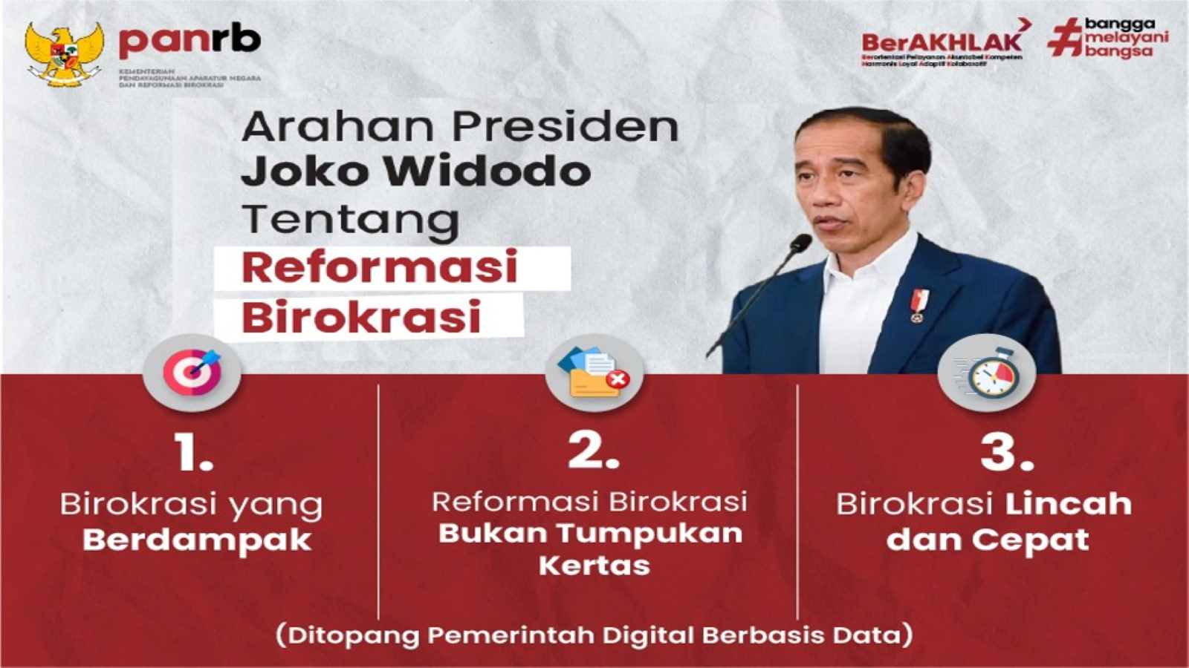

Slide 3
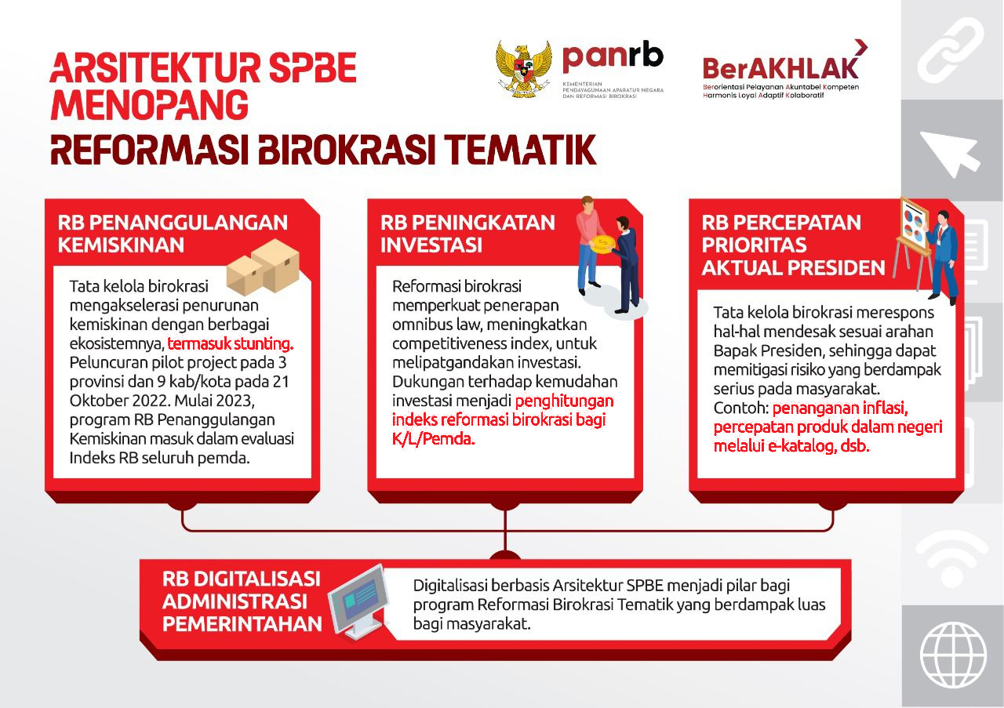

PENERAPAN
*
Reformasi birokrasi memperkuat penerapan omnibus law, meningkatkan competitiveness index, untuk melipat gandakan investasi. Dukungan terhadap kemudahan investasi menjadi indeks reformasi birokrasi bagi K/L/Pemda.
Tata Kelola birokrasi agar besarnya anggaran kemiskinan berdampak optimal pada penurunan kemiskinan.
Cara kerja kolaboratif dalam penyelesaian akar masalah pengelolaan program kemiskinan.
Penguatan tata kelola birokrasi merespons dan mengawal hal-hal mendesak sesuai arahan Bapak Presiden, sehingga dapat memitigasi risiko yang berdampak serius pada masyarakat.
Contoh: Penanganan inflasi, belanja produk dalam negeri melalui
e-katalog.
3

Slide 4
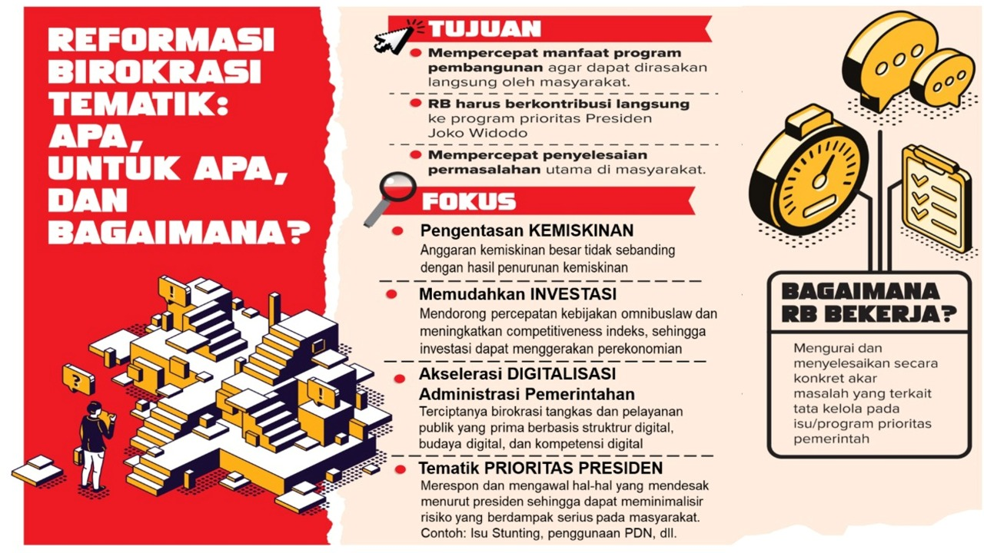
Notes:
Revisi dari Tim RB Kunwas

Slide 5
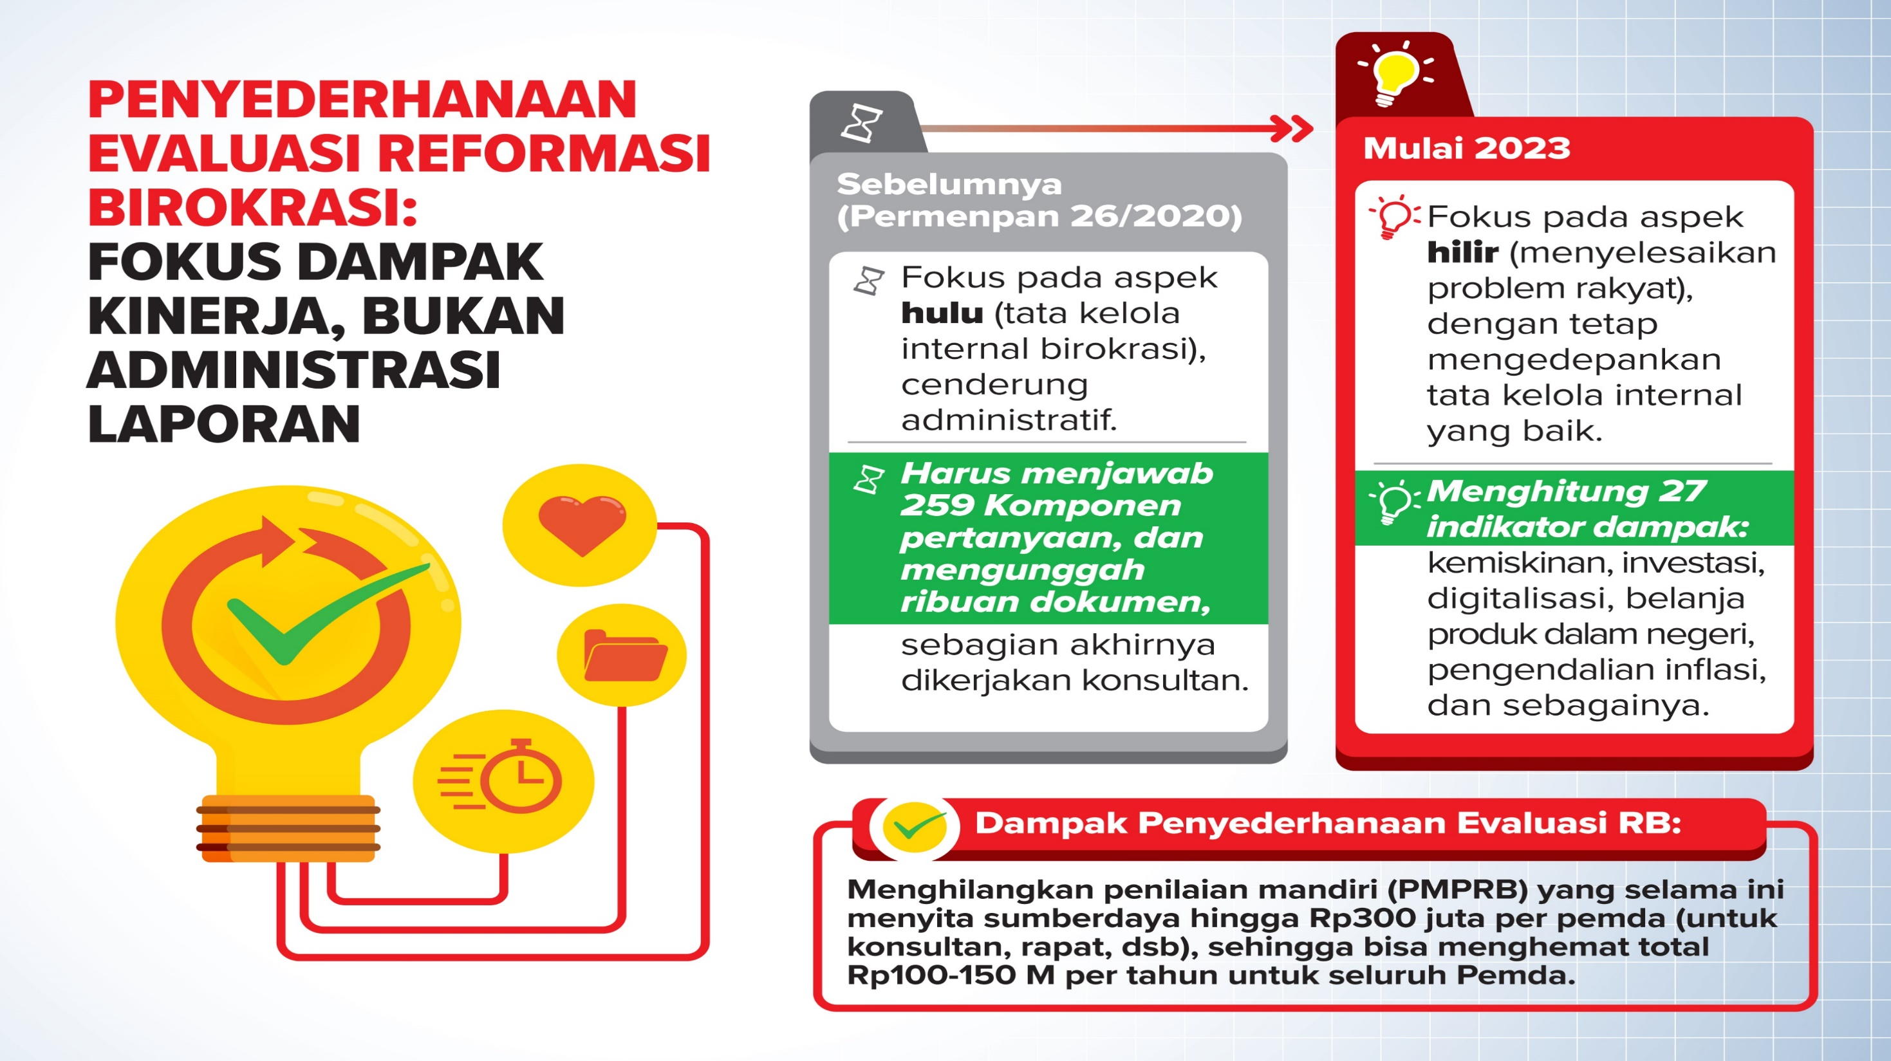
26

Slide 6










PENYEDERHANAAN PROSES BISNIS
LAYANAN KEPEGAWAIAN DI LINGKUNGAN BKN
SEMULA
MENJADI
Layanan Kenaikan Pangkat
Layanan Kenaikan Pangkat
1
1
14 Tahap
2 Tahap
2
Layanan Pensiun
2
Layanan Pensiun
8 Tahap
3 Tahap
Layanan Pindah Instansi
Layanan Pindah Instansi
3
3
11 Tahap
3 Tahap
Dampak Penyederhanaan Proses Bisnis Layanan Kepegawaian
“Penyederhanaan Tahapan dan Digitalisasi Layanan Kepegawaian Guna Percepatan Transformasi Layanan Kepegawaian yang diselenggarakan oleh BKN”

Slide 7

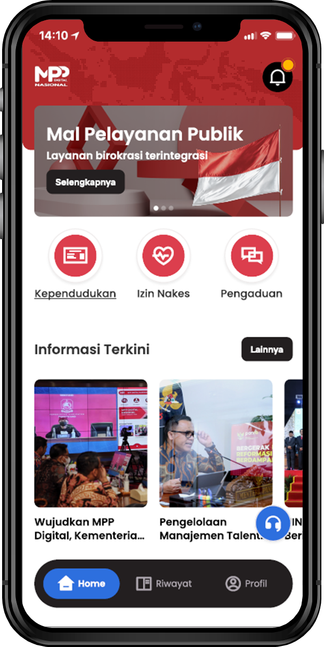











MPP Digital merupakan pelayanan publik berbasis elektronik Pemerintah Daerah yang terintegrasi dalam satu aplikasi
Fitur-Fitur Utama
Pengajuan Permohonan Layanan
Tracking Layanan
Riwayat Layanan
Pengaduan Layanan
Profil Pengguna
Notifikasi
Layanan Tahap Awal
Didukung oleh:
Administrasi Kependudukan
Perizinan Tenaga Kesehatan

Slide 8

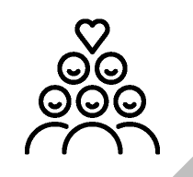
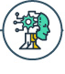

DIGITAL TRUST
CYBER SECURITY
pada ERA DIGITAL
Konvergensi transformasi menuju GovTech bersifat Citizen Centric
Multi-dimensional Transformation
Indonesia Maju 2045 melalui World Class Government
“Indonesia Emas”
Mass customization and cyber physical cognitive system
Industry 5.0
Future
Governance
Technology Disruption, VUCA, Pandemic, Climate Change
Society 5.0
Super smart society
Industry 4.0
Governance 4.0
Speed, convergence, ethics
From 21th century
Cyber physical system
Information society
3.0
3.0
Public value model emphasizing the complex role of network dan government
4.0
Computer and automation
End of 20th century
2.0
Mass production, assembly line, electricity
2.0
Market-oriented new public management model
3.0
1.0
Mechanization, water power, steam power
1.0
Bureaucratic-oriented political model
Industrial society
End of 18th century
2.0
Agrarian society
13.000 BC
Membangun kepercayaan digital (Digital Trust) dan memperkuat keamanan siber (Cyber Security), sebagai pilar utama optimalisasi Layanan Digital
(Build digital trust and strengthen cyber security, as the main pillars to optimize Digital Services)
1.0
Hunting society
8

Slide 9
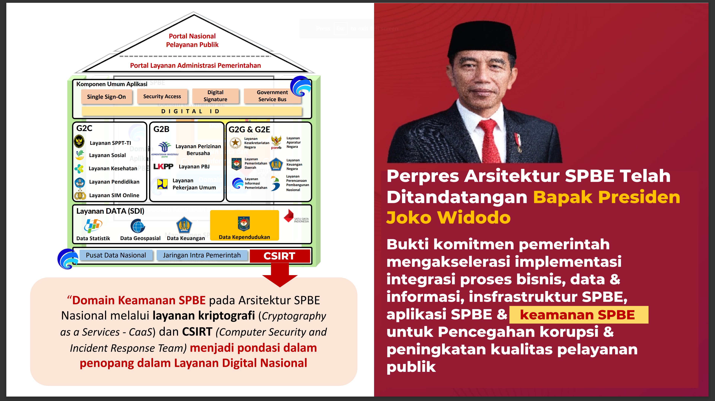

Slide 10


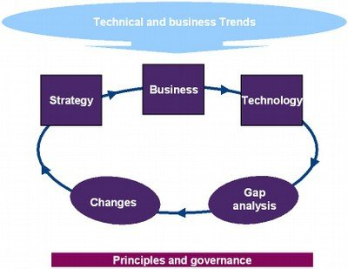

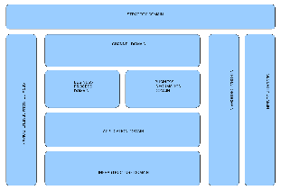

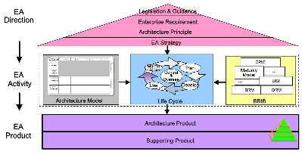

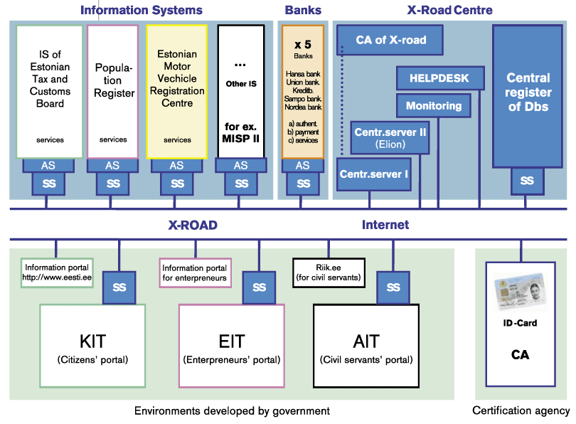

PENERAPAN ENTERPRISE ARCHITECTURE
INTERNATIONAL BENCHMARK
Indeks EGDI #1 untuk tahun 2018, 2020, & 2022
Danish Government Enterprise Architecture Framework - Offentlig Information Online Enterprisearkitektur (OIO EA) - 2003
Portal pelayanan publik terpadu (borger.dk)
Digital ID -MitID
Denmark
Indeks EGDI #1 untuk tahun 2016
The cross-Government Enterprise Architecture (xGEA), 2005
Strategy Domain
Portal pelayanan publik terpadu (gov.uk)
Digital ID - DSIT
Channel Domain
Business Process Domain
Business Information Domain
Service Management Domain
Securuty Domain
Application Domain
Integration Domain
Inggris
Infrastructure Domain
Indeks EGDI #1 untuk tahun 2010, 2012, & 2014
Government-wide Enterprise Architecture Framework (GEAF) - 1999
Portal pelayanan publik terpadu (gov.kr)
Digital ID – Mobile ID Card
Korea Selatan
Indeks EGDI #8 untuk tahun 2022, index 0,93
Estonia E-Government Architecture (X-Road)- 1997
Portal pelayanan publik terpadu (eesti.ee)
Digital ID – eID
Estonia
idEA
Arsitektur SPBE Nasional
2022 (Perpres 132/2022)
Portal pelayanan publik terpadu (MPP-Digital)
Indonesia Digital ID
Indonesia
Enterprise Architecture
Indonesia
10

Slide 11
KETERKAITAN PENYELENGGARAAN SPBE DENGAN
PEMBERANTASAN KORUPSI, KEMUDAHAN BERUSAHA, PENYELENGGARAAN PENEGAKAN HUKUM
Indeks Pembangunan
E-Government (SPBE)/
E-Government Development Index 2022
Indeks Persepsi Korupsi/
Corruption Perceptions
Index 2022
Tingkat Kemudahan Berusaha/Ease of Doing Business 2020
Indeks Penegakan Hukum/Rule of Law Index
2022
Peningkatan Nilai EGDI selaras dengan pencapaian peringkat:
Indeks Persepsi Korupsi (CPI),
Tingkat kemudahan dalam berusaha (EODB),
Indeks Penegakan Hukum (Rule of Law Index).

Slide 12
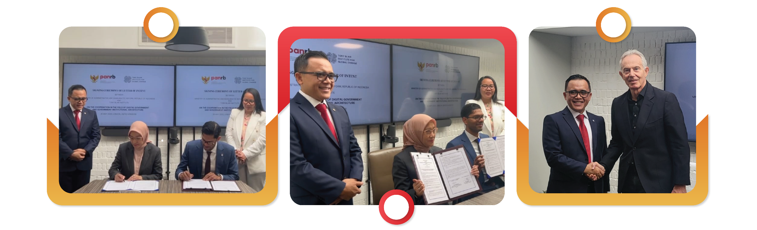
PENANDATANGANAN LETTER OF INTENT DENGAN TONY BLAIR INSTITUTE OF GLOBAL CHANGE (TBI)
UNTUK KOLABORASI TERKAIT TRANSFORMASI PELAYANAN PUBLIK
BERBASIS DIGITAL DI INDONESIA.
12

Slide 13
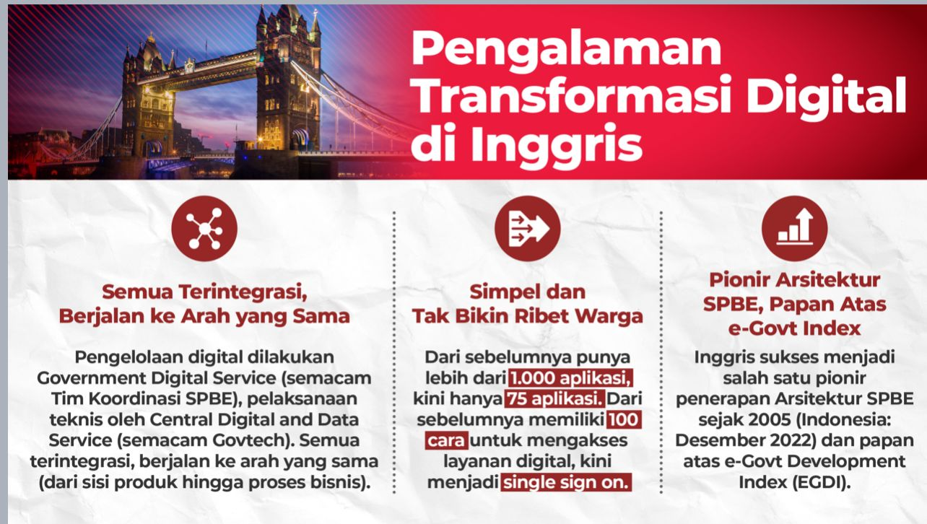

Tim Koordinasi SPBE Nasional),
Office
Tim Koordinasi SPBE Nasional),
Office
Kehandalan aplikasi melalui penguatan keamanan informasi, kunci sukses dalam peningkatan kepercayaan Warga inggris dalam penggunaan layanan digital pemerintah
13

Slide 14
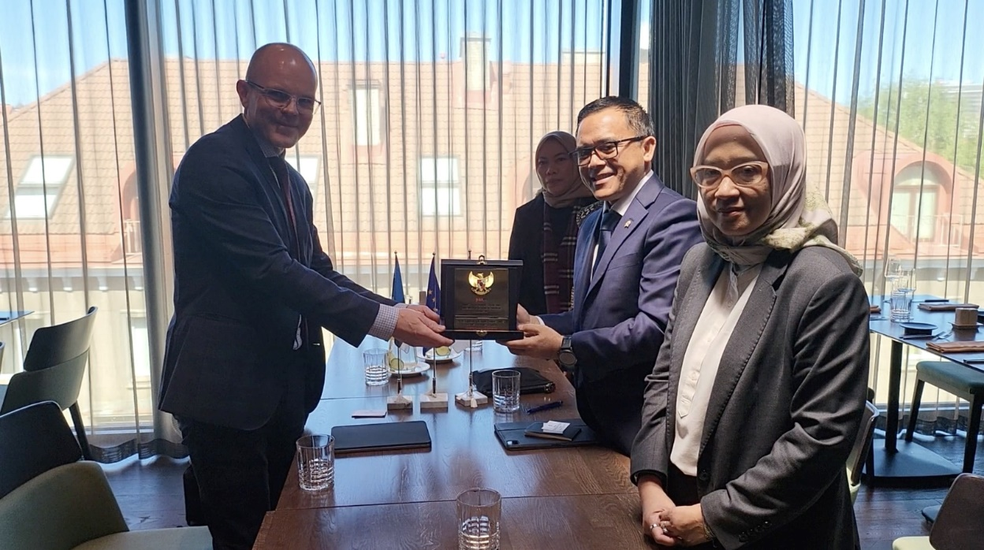

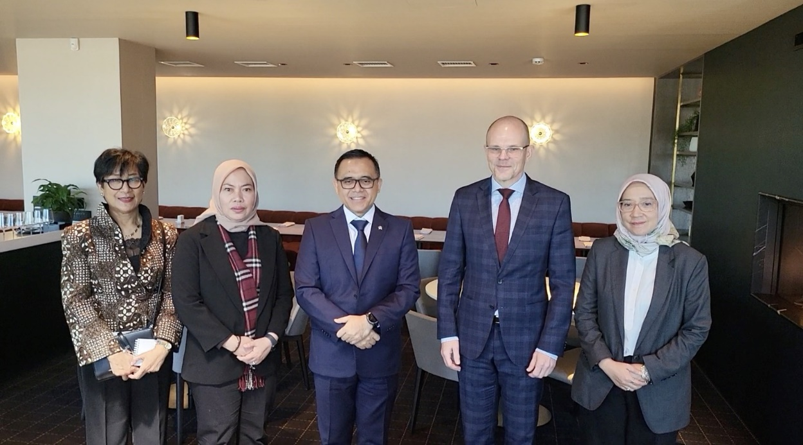
Pengembangan digitalisasi dengan menggali praktik baik dari Estonia
Digitalisasi adalah ENGINE dan Kepemimpinan yang kuat menjadi kunci. Praktik digitalisasi pelayanan publik di Estonia menjadi yang terbaik di dunia. Ini bisa menjadi contoh yang baik, meski kompleksitas yang dihadapi berbeda dengan apa yang terjadi di Indonesia.
14

Slide 15

“kemudahan administrasi pelayanan publik melalui digitalisasi (Administrative Paradise), maka investasi otomatis akan berlipat ganda”
Portal Nasional Pelayanan Publik
Dampak: Peningkatan Investasi pada
Ekonomi Digital dan Kreatif
(Salah satu negara dengan jumlah startup unicorn per-kapita penduduk, terbanyak di dunia.
Top Engineers Paradise)
Tata Kelola Digital
Keamanan Siber
Layanan Kesehatan
Layanan Dunia Usaha
state-of-the-art cryptography Estonia Digital Services
“The government to ensure that its digital services are interoperable and protected by state-of-the-art cryptography ”
e-Estonia
Digital ID
Infrastruktur Digital melalui KPBU
(Public Private Partnership – PPP)
Pondasi “Revolusi Digital” Estonia
- Tiger Leap Program -
SDM Digital
“Revolusi Digital” dimulai 1990, dengan kepemimpinan digital yang kuat di seluruh lini pemerintahan
https://e-estonia.com/programme/e-estonia-programme-for-indonisia-menpanrb/
15

Slide 16



DAMPAK POSITIF MENGADOPSI ID DIGITAL
INDIA
SWEDIA
ESTONIA
Nama: Aadhaar
Menjangkau 90%+ populasi
Nama: Bank ID
Menjangkau 80%+ populasi
Nama: eID
Menjangkau 99%+ populasi
$29 Miliar USD tersimpan dalam direct transfer
Digunakan untuk autentikasi identitas oleh 5000 entitas publik & swasta
2% PDB dihemat setiap tahun melalui layanan publik digital
90 Juta akun keuangan baru
99% dari semua pajak diajukan secara online
6,3 miliar ID terautentikasi dan menandatangani dokumen secara digital
89 Miliar autentikasi dilakukan oleh sektor publik & swasta
Pendaftaran perusahaan baru hanya 2 jam
(turun dari lima hari)
1 Kunci untuk e-Health
16

Slide 17



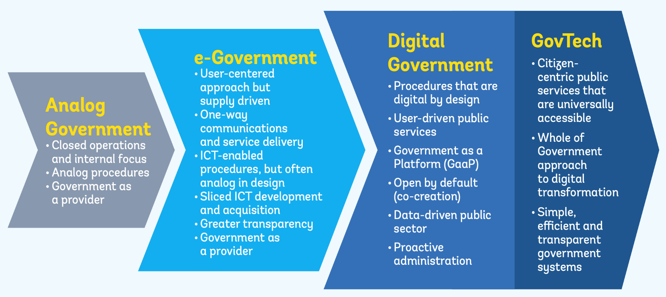
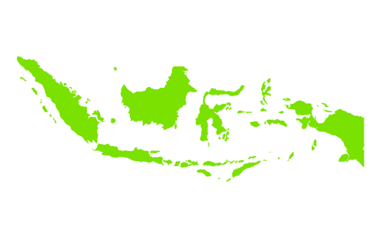



NEXT LEVEL
FASE PEMERINTAHAN DIGITAL
Melalui pemanfaatan Arsitektur SPBE, pemerintah Indonesia dapat melompat fase digitalisasi administrasi pemerintahan, menuju fase GovTech
Melalui pemanfaatan Arsitektur SPBE, pemerintah Indonesia dapat melompat fase digitalisasi administrasi pemerintahan, menuju fase GovTech
id.EA
(Indonesia Enterprise Architecture)
Peraturan
Presiden
95/2018
Digital Government
Desain prosedur layanan berbasis digital
Layanan bersifat citizen centric
Data-driven policy
Proaktif layanan administrasi pemerintah
GovTech
Layanan inklusif berbasis Citizen Centric, berbasis outcome
Implementasi Transformasi Digital secara Nasional (Government-Wide)
Sistem Pemerintah yang sederhana, efisien & transparan
e-Government
Layanan berbasis user & penyediaan oleh instansi
Layanan berbasis elektronik, masih terdapat kegiatan fisik
Interoperabilitas Sistem Informasi
Analog
Government
Indonesia
@palm_ur_hand
Fase digitalisasi Indonesia
17
17

Slide 18




KERANGKA BERPIKIR
RANCANGAN PERPRES KETERPADUAN LAYANAN DIGITAL NASIONAL
Peran Kementerian Koordinator dan
Tim Koordinasi SPBE Nasional
Pasal 9 ayat (4) dan Pasal 74
Peraturan
Presiden
95/2018
9 layanan digital prioritas:
Layanan pendidikan (Menteri Dikbudristek);
Layanan kesehatan (Menteri Kesehatan);
Layanan bantuan sosial (Menteri Sosial);
Layanan administrasi kependudukan, untuk layanan digital ID (Menteri Dalam Negeri);
Layanan transaksi keuangan negara untuk payment gateway (Menteri Keuangan);
Layanan aparatur negara (Menteri PANRB);
Layanan portal pelayanan publik dan layanan single sign on nasional (Menteri Kominfo);
Layanan satu data Indonesia (Menteri PPN/Ka. Bappenas); dan
Layanan penerbitan SIM Online (KaPOLRI).
Arsitektur SPBE Nasional
Rancangan Perpres
Peraturan
Presiden
132/2022
Peraturan
Presiden
Kerangka Kerja Arsitektur SPBE
Arsitektur SPBE Nasional
Target inisiatif strategis hingga tahun 2024
“Percepatan Transformasi Digital Untuk Mencapai Keterpaduan Layanan Digital Nasional”
Peraturan
Presiden
39/2019
Manajemen data SPBE dan Domain Data dan Informasi Arsitektur SPBE
Percepatan Penerapan Arsitektur SPBE Nasional untuk keterpaduan layanan
Mekanisme penugasan K/L kepada Perum Peruri, serta mekanisme pendanaan APBN
Penetapan 9 layanan digital prioritas hingga TW3 2024
Penugasan para Kemenko untuk koordinasi pencapaian target
18

Slide 19


